Slide 1
ECO CLASS SLIM DAMP PROOF
ОБНОВЛЕНИЕ АССОРТИМЕНТА
Версии со сквозной проводкой и с повышенной светоотдачей

Slide 2
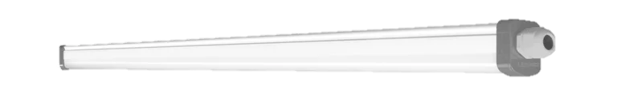
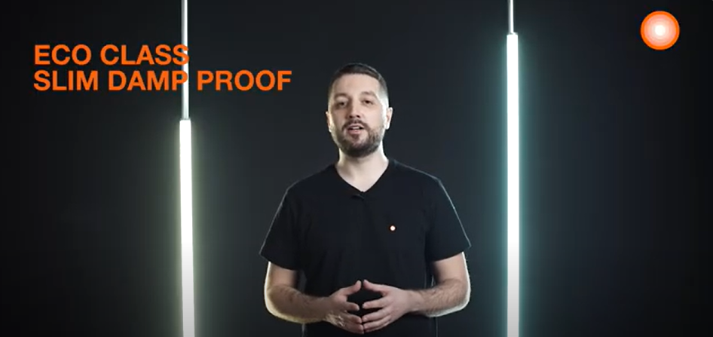

Преимущества
Компактный корпус
Пылевлагозащищенный: IP65
Монолитный неразборный – не боится вибраций и ударов
Прочный корпус из поликорбоната (IK07)
Равномерная засветка
Светоотдача повышена до 120 лм/Вт!
300 мм кабель для удобного подключения без сквозной проводки
Без изменения цены
Без изменения EAN

Slide 3


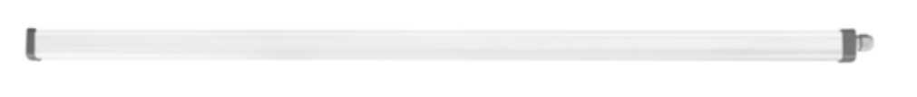
ECO CLASS SLIM DAMP PROOF Артикулы для заказа
СRI80
600мм
1200мм
1500мм
6500 К
4000 К
Одиночное подключение
Сквозная проводка
120
2
года
лм/Вт
гарантии
EAN | Наименование продукта | Мощность [В] | Длина [мм] | Световой поток [Лм] | КЦТ [К] | Класс электробезопасности | Сквозная проводка
4058075622562 | ECO CLASS SLIM DP 18W 840 230V IP65 | 18 | 600 | 2160 | 4000 | I | нет
4058075622586 | ECOCLASS SLIM DP 18W 865 230V IP65 | 18 | 600 | 2160 | 6500 | I | нет
4058075169128 | ECO CLASS SLIM DP 36W 840 230V IP65 | 36 | 1200 | 4320 | 4000 | I | нет
4058075169104 | ECOCLASS SLIM DP 36W 865 230V IP65 | 36 | 1200 | 4320 | 6500 | I | нет
4058075169142 | ECOCLASS SLIM DP 57W 840 230V IP65 | 57 | 1500 | 6840 | 4000 | I | нет
4058075169166 | ECOCLASS SLIM DP 57W 865 230V IP65 | 57 | 1500 | 6840 | 6500 | I | нет
4099854400629 | ECOCLASS SLIM DP 18W 840 IP65 2TH | 18 | 600 | 2160 | 4000 | II | да
4099854400643 | ECOCLASS SLIM DP 18W 865 IP65 2TH | 18 | 600 | 2160 | 6500 | II | да
4099854399565 | ECOCLASS SLIM DP 36W 840 IP65 2TH | 36 | 1200 | 4320 | 4000 | II | да
4099854399589 | ECOCLASS SLIM DP 36W 865 IP65 2TH | 36 | 1200 | 4320 | 6500 | II | да
4099854399602 | ECOCLASS SLIM DP 57W 840 IP65 2TH | 57 | 1500 | 6840 | 4000 | II | да
4099854399626 | ECOCLASS SLIM DP 57W 865 IP65 2TH | 57 | 1500 | 6840 | 6500 | II | да

Slide 4
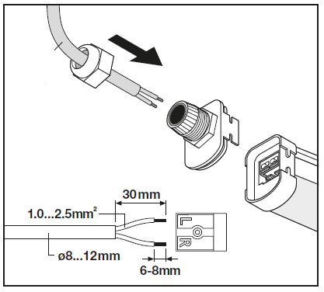
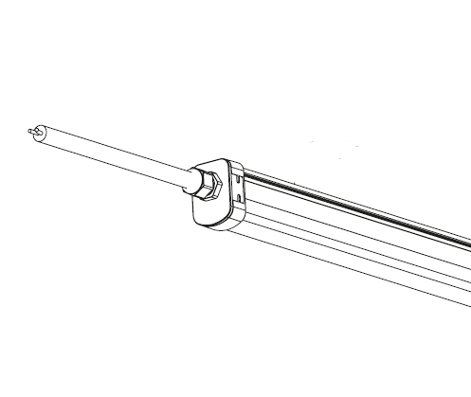


ECO CLASS SLIM DAMP PROOF ПОДКЛЮЧЕНИЕ
Светильник одиночного подключения:
Светильник со сквозной проводкой:
Длина провода 300 мм для удобного подключения светильника
300 мм

Slide 5
ПОЛУЧИТЬ ИНФОРМАЦИЮ ПО ЗАКАЗУ ПРОДУКТА И ЗАДАТЬ ВОПРОС МОЖНО ПО ЭЛЕКТРОННОЙ ПОЧТЕ:
info@temak.by

